Slide 1
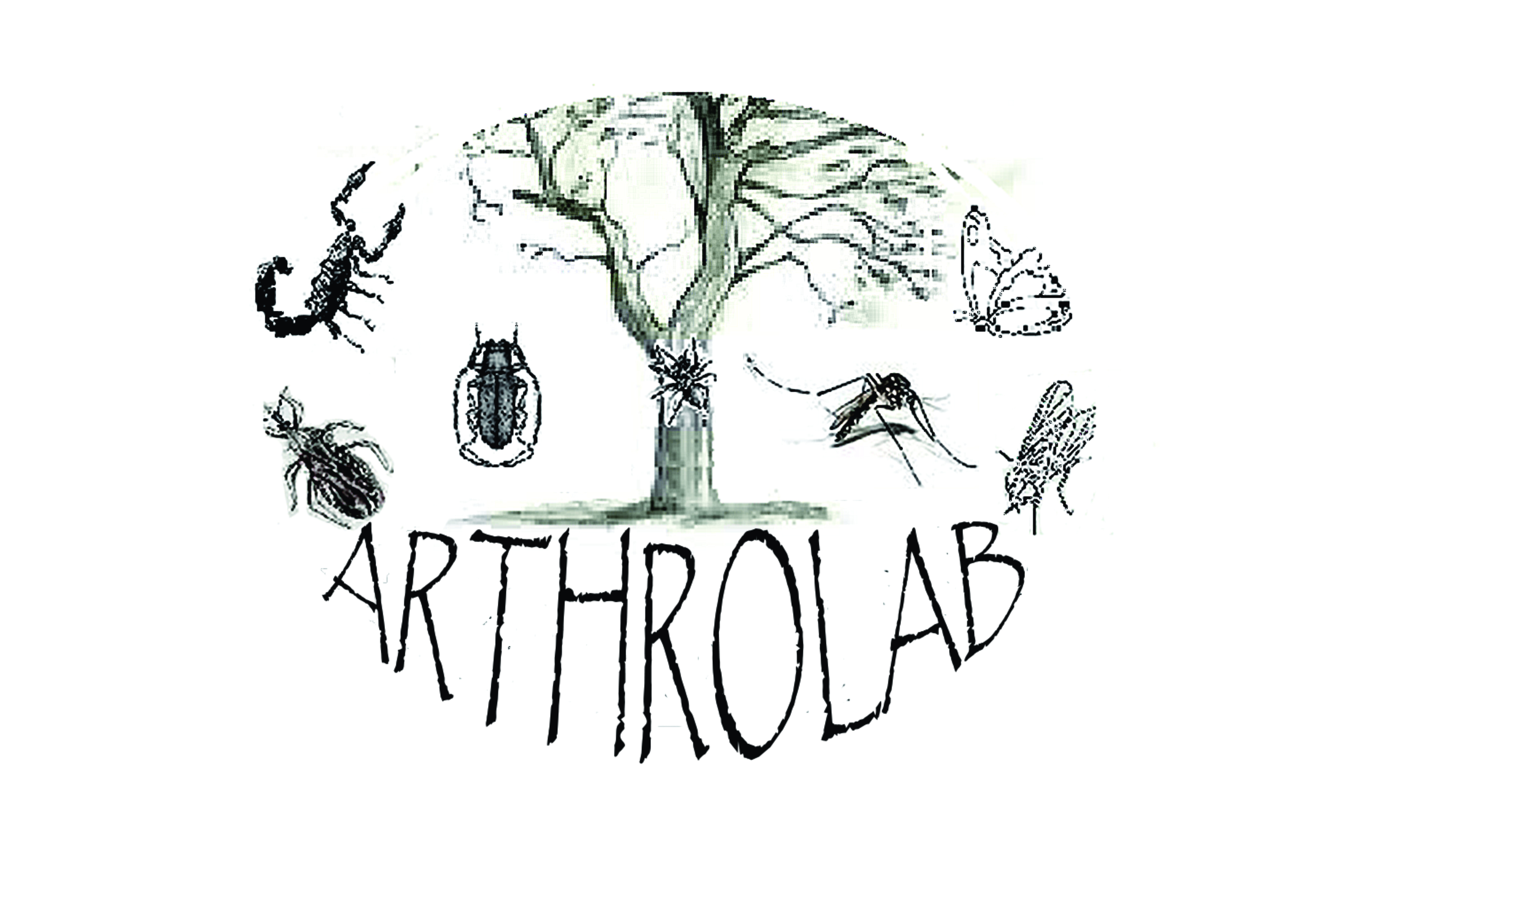
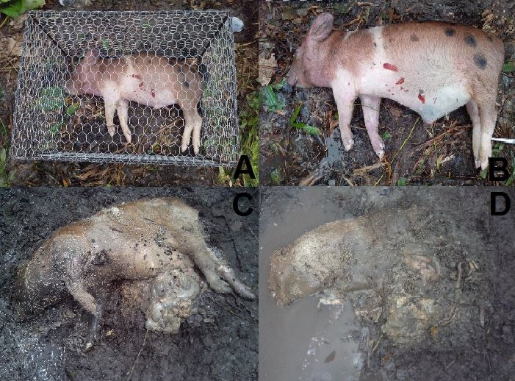
vv
Riqueza, abundância e sucessão de assembleias de formigas (Hymenoptera: Formicidae) em carcaças de Sus scrofa na Amazônia oriental
I International Symposium
V PPGBIO Meeting
07-09 October 2014
Macapa-AP
Camila G. Pinheiro¹; Bruna L. B. Façanha¹; Camila M. C. V. Araújo¹; Raimundo N. P. Souto²
¹ Acadêmicas do Curso de Ciências Biológicas da Universidade Federal do Amapá , ² Professor do Curso de Ciências Biológicas da Universidade Federal do Amapá 68.903-419 Macapá, AP, Brasil. Email: gamacamila@hotmail.com
INTRODUÇÃO
RESULTADOS E DISCUSSÃO
As formigas podem estar presentes durante todos os estágios de decomposição de carcaças, desde posmortem até os estágios finais, quando ocorre o abandono do corpo por parte das larvas de último estagio, para pulpar no solo. A posição ecológica da família Formicidae em carcaças de animais vertebrados varia de predadora, ao se alimentar de ovos, larvas, pupas e adultos de alguns insetos, a necrófaga, quando se alimentam dos tecidos em decomposição ou exsudatos (EARLY; GOFF,1986). Quando necrófagas, as formigas podem produzir artefatos que podem ser tomados por mutilações ou ferimentos (PATEL, 1994), induzindo a erros em investigações forenses. Quando predadoras, podem exercer papel significativo no processo de decomposição, retardando-o ao diminuírem a população de larvas de dípteros colonizadores, principalmente das famílias Calliphoridae e Sarcophagidae (WELLS; GREENBERG, 1994; CARVALHO et al., 2004; MORETTI; RIBEIRO, 2006).
Foram coletados 349 indivíduos da família Formicidae, classificados nas subfamílias Myrmicinae (106), Dolichoderinae (172), Ponerinae (06), Pseudomyrmicinae (05) e Ecitoninae (61) (Tabela 1).
Tabela 01: Subfamílias e Gêneros de formigas presentes na carcaça de acordo com as fases de decomposição
Fases de decomposição
Subfamília/Gênero | Fresca | Gasosa | Coliquativa | Esqueletização inicial | Esqueletização final
Myrmicinae Crematogaster Pogonomyrmex | - | - | 78 | 24 | -
 | - | - | - | 5 | -
Dolichoderinae Dolichoderus | - | - | 34 | 137 | -
Ponerinae Odontomachus | - | - | - | 6 | -
Pseudomyrmicinae Pseudomyrmex | - | - | - | 5 | -
Ecitoninae Neivamyrmex | - | - | - | 32 | -
OBJETIVO
Este estudo visa conhecer a composição e a sucessão de assembleias de Formicidae em carcaça de Sus scrofa, em ambiente de mata de várzea na margem esquerda do rio Pedreira, no Distrito do Abacate da Pedreira, Amazônia oriental.
MATERIAL E MÉTODOS
Foi realizado um experimento no período mais chuvoso de 01 a 30.03 de 2014, em um ambiente de Várzea amazônica. Como unidade amostral utilizou-se uma carcaça de S. scrofa de aproximadamente 12kg, adquirida já morta em um frigorifico. As coletas de formigas foram realizadas no entorno e sobre a carcaça, diariamente com um esforço de 1 hora/dia, com o uso de pinças entomológicas e pincéis pequenos, ou mesmo com as mãos devido a agilidade que esses insetos possuem. Os espécimes coletados foram armazenados em um recipiente com álcool a 70% e transportados ao laboratório de Arthropoda do Curso de Ciências Biológicas da UNIFAP, para os procedimentos de identificação taxonômica seguindo as chaves de Fernández (2003), Bolton (1994).Todo material identificado fora armazenado na coleção científica do Arthrolab da Coordenação de Ciências Biológicas da Universidade Federal do Amapá. A identificação das fases de decomposição da carcaça (Figura 01) seguiram as recomendações de Gomes (1997).
Os indivíduos de Formicidae foram amostrados somente nas fases Coliquativa e de Esqueletização inicial. Em outros estudos (GOMES et al 2007) elas se fizeram presente durante todos os estágios de decomposição de carcaças, desde a fase fresca até aos estágios finais.
CONCLUSÃO
O conhecimento da composição de espécies de Formicidae que ocorrem em carcaças e de suma importância para as analises de pericias forenses, haja vista, suas atividades tróficas que variam de necrófagas a predadoras .
REFERÊNCIAS
Figura 01: Fases de decomposição da carcaça Sus scrofa, observadas.
BOLTON, B. Identification guide to the ant genera of the world. Cambrigde: Havard University. 222p, 1994.
CARVALHO, L.M.L.; THYSSEN, P.J.; GOFF, M.L.; LINHARES, A.X. Observations on the succession patterns of necrophagous insects on a pig carcass in an urban area of Southeastern Brazil. Aggrawal´s Internet Journal of Forensic Medicine and Toxicology, v.5, p.33-39, 2004.
EARLY, M. & GOFF, M.L. Arthropod succession patterns in exposed carrion on the island of Oahu, Hawaiian Islands, USA. Journal of Medical Entomology, v.23, p.520-531, 1986.
FERNÁNDEZ, F. Introducción a las Hormigas de la région Neotropical. Instituto de Investigación de Recursos Biológicos Alexander von Humboldt. 424p. Bogotá, Colombia, 2003.
GOMES, H. Medicina Legal. Atualizador Hygino Hércules. 32 ed. Rio de Janeiro: Freitas Bastos; 1997.
GOMES, L.; GOMES, G.; OLIVEIRA, H. G.; MORLIN JUNIOR, J. J.; DESUO, I. C.; QUEIROZ, M. M.C; GIANOTTI, E.; VON ZUBEN, C.J. 2007. Occurrence oh Hymenoptera on Sus scrofa carcasses during Summer and winter season in southwestern Brazil. Revista Brasileira de Entomologia. 51: 394-396.
MORETTI, T.C.; RIBEIRO, O.B. Cephalotes clypeatus Fabricius (Hymenoptera: Formicidae): nesting habits and occurrence in animal carcass. Neotropical Entomology, v.35, p.412-415, 2006.
PATEL, F. Artifact in forensic medicine: postmortem rodent activity. Journal of orensic Sciences, v.39, p.257-260,1994.
WELLS, J.D. & GREENBERG, B. Effect of the red imported fire ant (Hymenoptera: Formicidae) and carcass type on the daily occurrence of post feeding carrion-fly larvae (Diptera: Calliphoridae, Sarcophagidae). Journal of Medical Entomology, v.31, p.171-174, 1994.
Reservatório de gás (arenito)
Rocha geradora (xisto)
A= fase fresca; B= gasosa; C= coliquativa; D= esqueletização inicial.

